Slide 1
Efectos de la inflación sobre la pobreza laboral urbana en México, 1993 – 2009
Carlo Alcaraz
Banco de México, 2013

Slide 2
Índice
Introducción
Descripción de los datos y análisis descriptivo
Modelo econométrico
Resultados
Conclusiones

Slide 3
Introducción
En períodos de elevada inflación, los salarios se pueden ajustar más lentamente que los precios lo cual se traduce en reducciones en los salarios reales de los integrantes de los hogares.
En efecto, se ha documentado que las crisis de balanza de pagos que se dieron en la década de los 80’s y 90’s fueron acompañadas por importantes procesos inflacionarios y en consecuencia, caídas en los ingresos laborales reales (por ejemplo, ver Cardoso, 1992).
Considerando que la principal fuente de ingreso familiar en países en desarrollo es el ingreso laboral (Fields, 1990), también se ha mostrado que la inflación tiene efectos adversos sobre la pobreza.

Slide 4
Introducción
En este trabajo se estudia el efecto de la inflación sobre la pobreza laboral en México de 1993 a 2009.
En este sentido, se considera que un hogar es pobre cuando el promedio de los ingresos laborales de los integrantes de un hogar es menor a un umbral determinado por el CONEVAL.
Se estima un modelo de efectos fijos a nivel ciudad. Como variables dependientes se incluyen el porcentaje de pobreza y la brecha de pobreza.
La variable principal de interés del lado derecho es la inflación regional, también se incluye al PIB regional y a tendencias de tiempo por ciudad como controles adicionales.

Slide 5
Introducción
Se estiman también efectos no lineales entre inflación y pobreza.
La presencia de heterogeneidad no observada entre las ciudades correlacionada con las variables de interés podría sesgar los resultados. El modelo econométrico utilizado en este estudio permite controlar por este factor.
Las crisis de 1995 y 2009 causaron una variación importante en las variables utilizadas en este modelo lo cual nos permite identificar los efectos de interés.

Slide 6
Introducción
Se encontró que:
  Aumentos en la inflación incrementan la pobreza laboral en México. Además, se encontró que esta relación no es lineal. En efecto, la inflación comienza a afectar a la pobreza cuando esta alcanza cerca del 15% y a partir de este nivel, a medida que la inflación crece, su efecto sobre la pobreza aumenta más que proporcionalmente.
  Un aumento en el 1% del PIB se traduce en una reducción del 1.4% en la pobreza.

Slide 7
Índice
Introducción
Descripción de los datos y análisis descriptivo
Modelo econométrico
Resultados
Conclusiones

Slide 8
Datos
En este estudio, se emplean datos panel de la ENEU y de la ENOE de 28 áreas metropolitanas, del Banco de México y de Cuentas Nacionales (INEGI).
Los datos de pobreza, ingreso laboral provienen de la ENEU (1988-2004) y de la ENOE (2005-2009).
Los datos del PIB sectorial provienen de las estadísticas de cuentas nacionales del INEGI.
Por su parte, los datos de inflación se obtuvieron del Banco de México.
Notes:
Homogeneización de la serie
Ciudades:
Se excluyen observaciones de ciudades que no permanecen en las encuestas durante todo el período de estudio. Como resultado, nos quedamos con 28 ciudades las cuales representan el 80% de la población que vive en ciudades mayores a 15,000 habitantes.
Trabajadores:
La ENOE presenta nuevos criterios para identificar a la población económicamente activa:
Realizan una actividad de mercado (en la ENEU el estatus laboral del trabajador dependía de lo que contestaba el trabajador) y
Son mayores de 14 años (en la ENEU personas mayores a 12 años podían considerarse económicamente activas).
En consecuencia, se quitan de la ENEU a los individuos que tienen las siguientes características:
Menores de 14 años.
Empleo de lavacoches sin establecimiento, payasos, malabaristas y similares en vía pública y ocupaciones afines (CMO 7212, 7213 y 7219) debido a que no son consideradas actividades de mercado laboral.

Slide 9
Datos: pobreza
La idea de medir la pobreza utilizando únicamente ingresos laborales fue propuesta por el CONEVAL como una medida de pobreza alternativa a la tradicional.
Esta medida no incluye transferencias del gobierno, herencias o rentas.
La línea de pobreza se obtiene de la canasta básica alimentaria elaborada por el CONEVAL a precios de 2008.
Se emplean dos medidas de pobreza:
  Porcentaje de pobreza: Es el porcentaje de personas que habitan en hogares en los que el ingreso laboral real del hogar per cápita es menor que la línea de pobreza.
  Brecha de pobreza: Es el ingreso laboral medio de las personas que se encuentran en la pobreza como porcentaje de la línea de pobreza.
Notes:
La segunda es la brecha de pobreza. Este indicador se calcula de la siguiente manera: primero se obtiene la media del ingreso salarial per cápita de todos los hogares que se encuentran por debajo de la línea de pobreza en una ciudad y después se obtiene que porcentaje representa esta media en relación a línea de pobreza.
Esta medición complementa a la medición tradicional porque considera el ingreso promedio de las familias que se encuentran por debajo de la línea de pobreza, y por lo tanto da una idea del margen intensivo de la pobreza en una ciudad.
Este indicador es útil porque permite capturar, por ejemplo, una situación en la que el porcentaje de familias pobres permanezca sin cambio y que el ingreso de los hogares pobres disminuya.

Slide 10
Análisis descriptivo
Porcentaje de Pobres, PIB e INPC
Índices inicio de la crisis = 100
220.0
200.0
PIB Base 94.IV
180.0
INPC Base 94.IV
160.0
Pobreza Base 94.IV
140.0
PIB Base 08.II
120.0
100.0
INPC Base 08.II
80.0
Pobreza Base 08.II
60.0
1
2
3
4
5
6
7
8
9
10
11
Trimestres después de la crisis
Fuente: Elaboración propia con datos de Banco de México y de INEGI.

Slide 11
Índice
Introducción
Descripción de los datos y análisis descriptivo
Modelo econométrico
Resultados
Conclusiones

Slide 12
Modelo econométrico
Esta estrategia de identificación se ha utilizado en otros trabajos que buscan analizar los efectos de la inflación sobre la pobreza, ver por ejemplo Ferreira et al. (2011) y Ravallion y Datt, (1996).
La presencia de heterogeneidad observada y no observada que no cambie en el tiempo entre las ciudades y que afecte las variables de interés puede sesgar los resultados. En consecuencia, para la estimación del modelo se emplea una regresión con datos panel de efectos fijos.
En las estadísticas descriptivas, durante el período de estudio, México atravesó por etapas en las que se registraron aumentos muy fuertes de la inflación en los que se observa una clara correlación positiva entre inflación y pobreza seguido por períodos de inflación estable y baja en los que no se aprecia una relación clara entre inflación y pobreza.
Esto podría sugerir una relación no lineal entre las variables de interés, por lo que se estiman especificaciones lineales y no lineales.

Slide 13
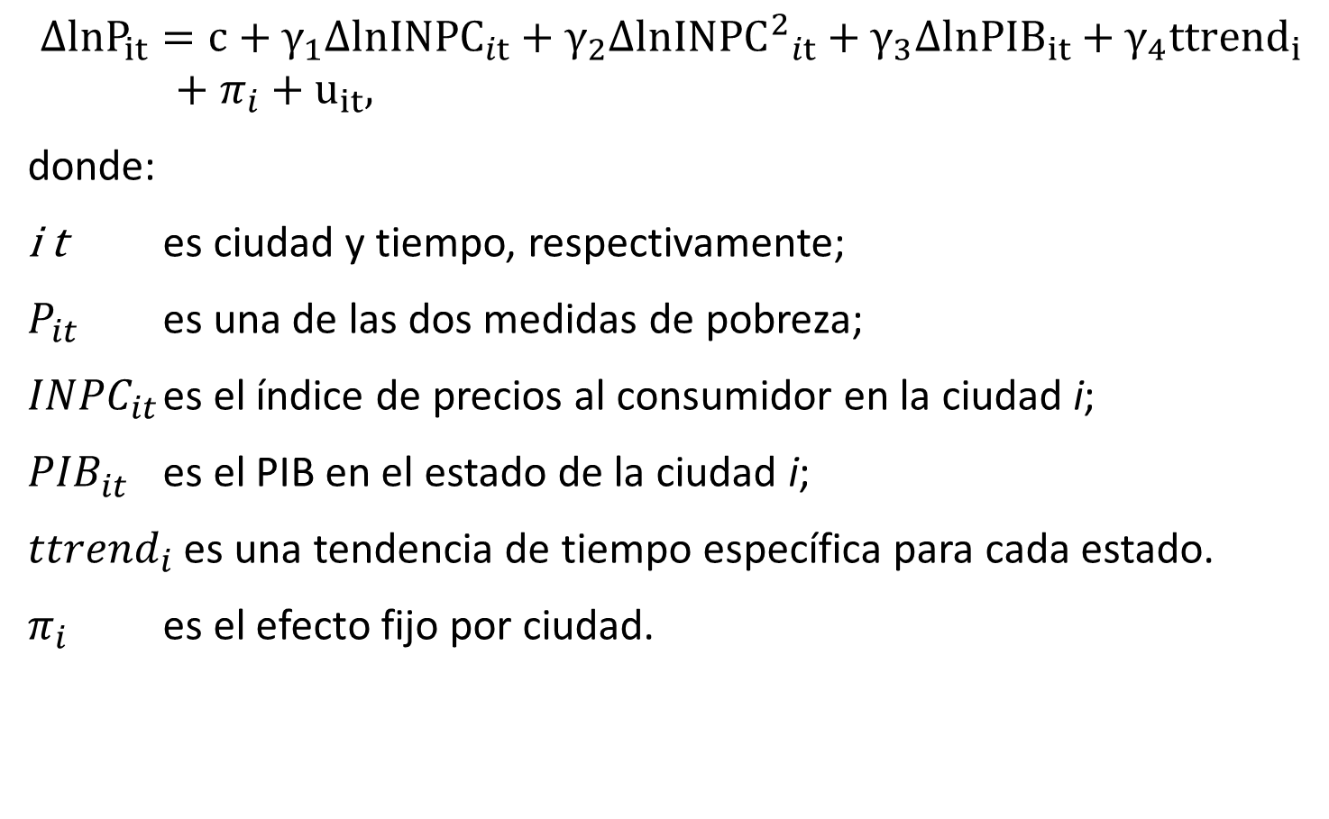
Modelo econométrico
$$ΔlnP_{it}={c+γ}_{1}Δln{INPC}_{it}+γ_{2}Δln{{INPC}^{2}}_{it}+γ_{3}Δln{PIB}_{it}+{γ_{4}ttrend}_{i}+{π_{i}+u}_{it},$$
donde:
i t es ciudad y tiempo, respectivamente;
$P_{it}$ es una de las dos medidas de pobreza;
${INPC}_{it}$ es el índice de precios al consumidor en la ciudad i;
${PIB}_{it}^{}$ es el PIB en el estado de la ciudad i;
${ttrend}_{i}$ es una tendencia de tiempo específica para cada estado.
$π_{i}$ es el efecto fijo por ciudad.
Notes:
En la literatura sobre este tema se ha encontrado que el crecimiento económico es también un importante determinante de la pobreza.
De esta manera, se tienen dos medidas de pobreza como variable dependiente, porcentaje de pobreza y brecha de pobreza. Como variables explicativas se incluye: inflación, inflación al cuadrado y crecimiento regional del PIB.
Según nuestro conocimiento, esta es la primera vez en que se analizan efectos no lineales de la inflación sobre la pobreza.
También incluye tendencias de tiempo por estado.
Todas las variables se encuentran en logaritmos.

Slide 14
Índice
Introducción
Descripción de los datos y análisis descriptivo
Modelo econométrico
Resultados
Conclusiones

Slide 15
Resultados
Determinantes de la inflación en México, 1993 – 2009, efectos fijos.
Notes:
En el modelo lineal, un aumento de la inflación de 10% parece aumentar el porcentaje de pobreza en cerca de 9.4%.
Por su parte, el mismo cambio en la inflación causa un aumento de cerca de 11.8% en la brecha de pobreza.
No obstante, el modelo no linear indica que la inflación comienza a tener efectos sobre la pobreza cuando ésta alcanza un nivel cercano al 15%. A partir de este nivel, a medida que la inflación crece, su efecto sobre la pobreza aumenta más que proporcionalmente.
Al incluir la inflación al cuadrado en la regresión la proporción de la variación explicada por el modelo (R2) sube de 0.23 a 0.43, éste es el aumento más importante en R2 a medida que se le van agregando variables explicativas. Lo anterior revela la importancia de considerar una relación no lineal entre las variables de interés.
Otro resultado importante es que la elasticidad de las dos medidas de pobreza ante cambios en el PIB del estado al que pertenece la ciudad es mayor a 1. En particular un aumento de 10% en el PIB estatal reduce la pobreza en 14% y la brecha de pobreza en 17%.
El hecho de que la inflación afecte más a la brecha de pobreza que al porcentaje de pobreza es consistente con evidencia publicada sobre el tema de que la inflación afecta más a los más pobres en México (Goñi, López y Servén, 2006; y Valero-Gil y Valero, 2008).

Slide 16
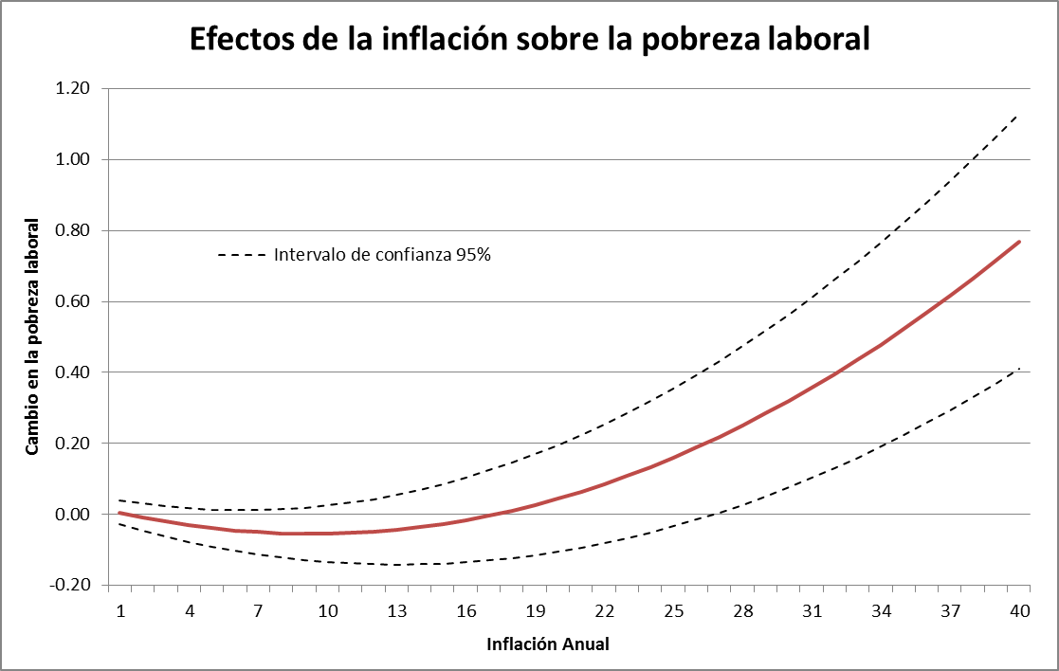
Resultados

Slide 17
Índice
Introducción
Descripción de los datos y análisis descriptivo
Modelo econométrico
Resultados
Conclusiones

Slide 18
Conclusiones
En este trabajo se estudian los efectos de la inflación sobre la pobreza laboral en México de 1993 a 2009.
Se encontró que:
  En el modelo lineal, un aumento en la inflación de 10% parece aumentar el porcentaje de pobreza en cerca de 9.4%.
  Por su parte, este nivel de inflación causa un aumento de cerca de 11.8% en la brecha de pobreza.
  No obstante, el modelo no linear indica que la inflación comienza a tener efectos sobre la pobreza cuando ésta alcanza un nivel cercano al 15%. A partir de este nivel, a medida que la inflación crece, su efecto sobre la pobreza aumenta más que proporcionalmente.
Notes:
Martínez 1998, con una metodología diferente y otra medida de ingreso (ingreso total) encontró una elasticidad de 0.8, es decir un aumento en la inflación del 10% se traduce en un aumento de la pobreza de 8%.

